Slide 1


扫地雷
1
2
3
闯 关 一
闯 关 二
5
4
大拇指5个
6
闯 关 三
7
8
9
闯 关 四
掌声表扬
11
12
10
礼品一份
闯关五

Slide 2
走出迷宫——算式谜（加减法）

Slide 3
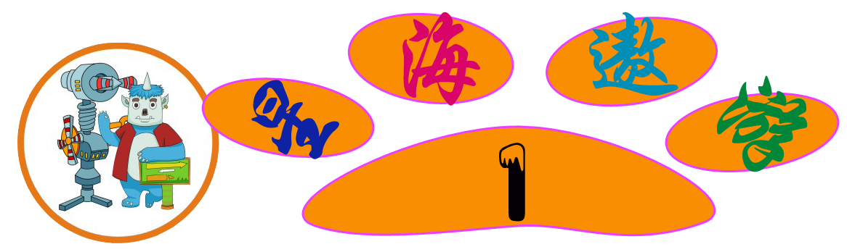


在下面算式的括号里填上合适的数。
6
4+1+6=11
8 6 （ ） 5
+ （ ） 4 9
（ ） 2 1 （ ）
5+9=14
5
6＋1＋5=12
9
4
8＋1=9

Slide 4
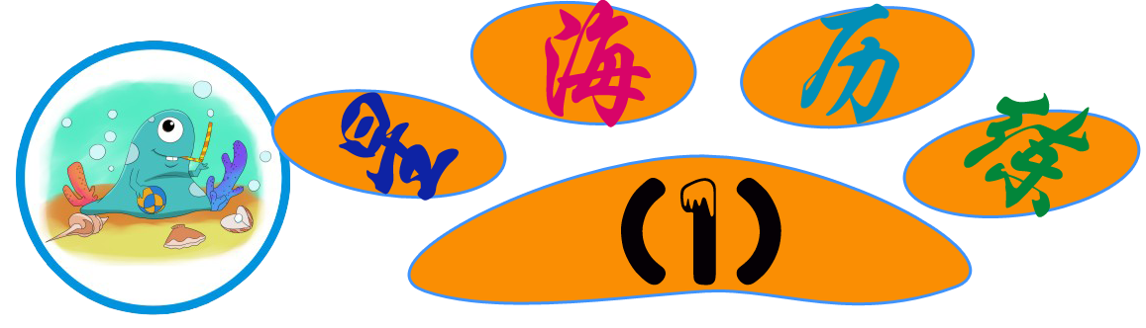


在□里填上适当的数。
8+6=14
8
9+8+1=18
2 8 3
- 6 7 8
8 9 4
4
1
9
13-9=4
0
2-1=1
8-1-7=0

Slide 5

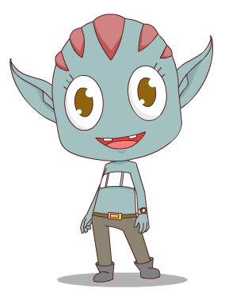
1+4+6=11
5
5+3=8
8
+ 6 3
1 2 8
4
9
4
8+4=12
1
0
1+9=10

Slide 6
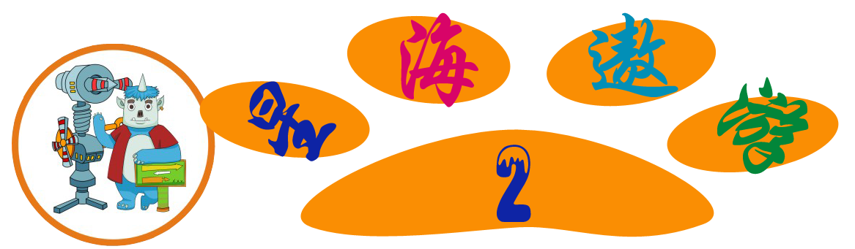

用0～9这十个数字组成如图所示的加法算式。每个数字只许用一次，现在已写出三个数字，请把算式补齐。（每个数字在一个算式里只能用一次）
因十位有一个数为8，所以会进位，百位数为7。
还剩下3，5，6，9，这几个数分别加上8，剩下6合适。下面和就为5。
（ ） （ ） 4
+ 2 8 （ ）
（ ）（ ） （ ） （ ）
7
6
9
4+9=13。
1
0
5
3
三位数加三位数，其和为四位数，所以和的首位数字为1。
千位数为1，百位数要进位，所以百位数为比较小的数，可为0。

Slide 7
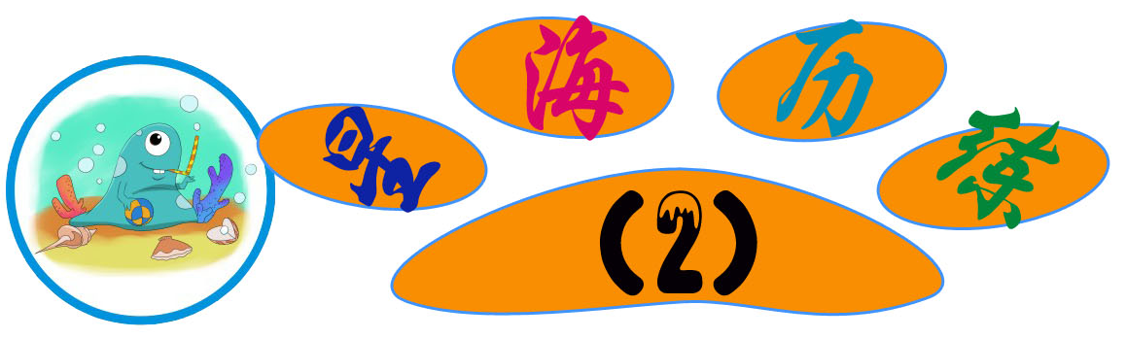
如图，用0、1、2、3、4、5、6、7、8、9这十个数字各一次，可组成一个正确的减法竖式。现已写出三个数字，请将竖式补充完整。
因为差是三位数，所以被减数的最高位数字为1。
0
个位上为15-9=6。
（ ）（ ） （ ） （ ）
- （ ） 7 （ ）
4 （ ） 6
1
3
5
8
9
通过试算百位上的数字只能是13-8-1=4。
2
减7后得到的数为3或2，通过试算为2。
由于0不能放在最高位，根据已知数和运算法则，0只能放在被减数的十位上。

Slide 8
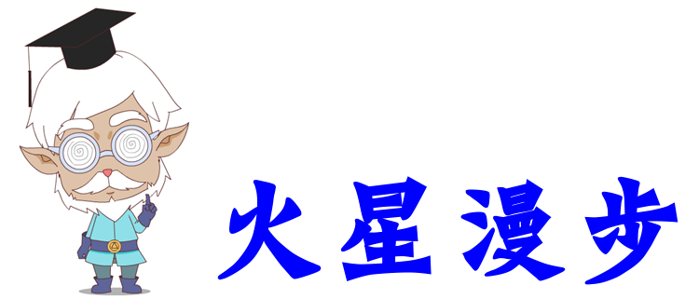


算式谜计算方法：
认真审题，整体思考，寻找突破口，突破口可能是一个或多个，把能算的先算出来。
从突破口出发，把已经算出来的和题目给出的数据作为条件，通过逐步的推理，求出其余的问题。

Slide 9


Slide 10
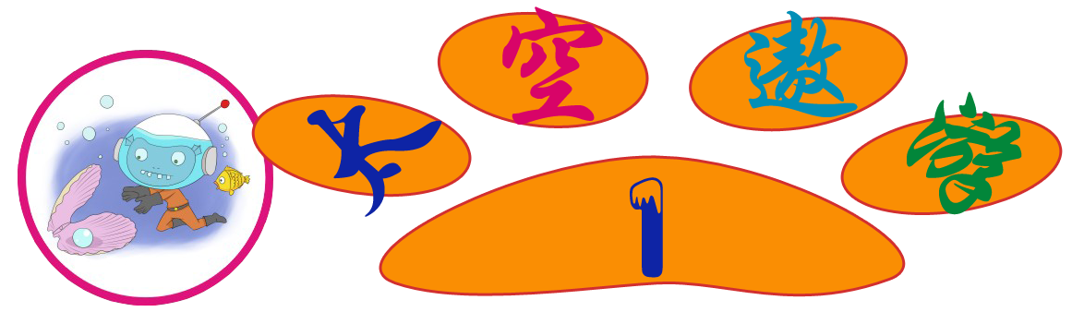
A、B、C、D分别代表4个不同的数字，相同的字母代表相同的数字，求使得下面算式成立A、B、C、D各自代表的数字。
A B C D
A C D
+ C D
1 9 8 1
D+D+D=D×3，三七二十一，D是7。
C=（8-2）÷3=2
因为和的千位是1，那么A=1
B=9-1=8
答：A=1，B=8，C=2,D=7。

Slide 11
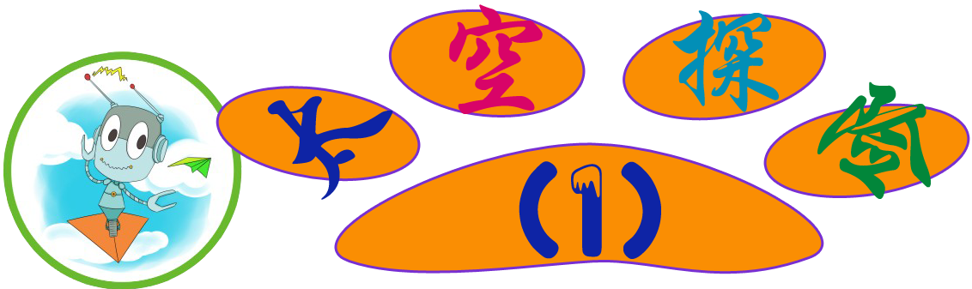
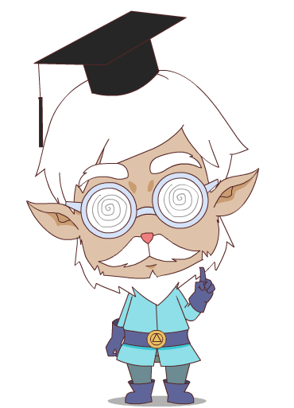
下面每个汉字代表一个数字，它们各代表什么数字。
好 方 法
好 方 法
+ 好 方 法 （ ）9 0 1
“法”×3的个位数字是1，那么 “法”一定是7
“好×3积的尾数加上进位2是9”，那么“好”是9。
“方”×3积的尾数加上2是0，那么 “方”是6
答：好=9，方=6，法=7。

Slide 12
华 赛
华 赛
+ 捧 华 赛 杯
1 9 9 1
照理推算， “赛”是2， “杯”是7。
“捧”=1
“华”是8。
答：捧=1，华=8，赛=2，杯=7。

Slide 13

在如图的算式中，相同的汉字代表相同的数字，不同的汉字代表0-9中不同的数字，这些汉字各代表哪些数字？
卒=_____ 车=_____ 兵=_____ 炮=_____ 马=_____。
兵 炮 马 卒
+ 兵 炮 车 卒
车 卒 马 兵 卒
“卒+卒”=卒=0
“兵+兵”=卒，“兵”=5；
“车”=1
“马+车=兵”“马”=4
5 2 4 0
+ 5 2 1 0
1 0 4 5 0
“炮+炮=马=4”“炮”=2
答：卒=0，车=1，兵=5，炮=2，马=4。

Slide 14
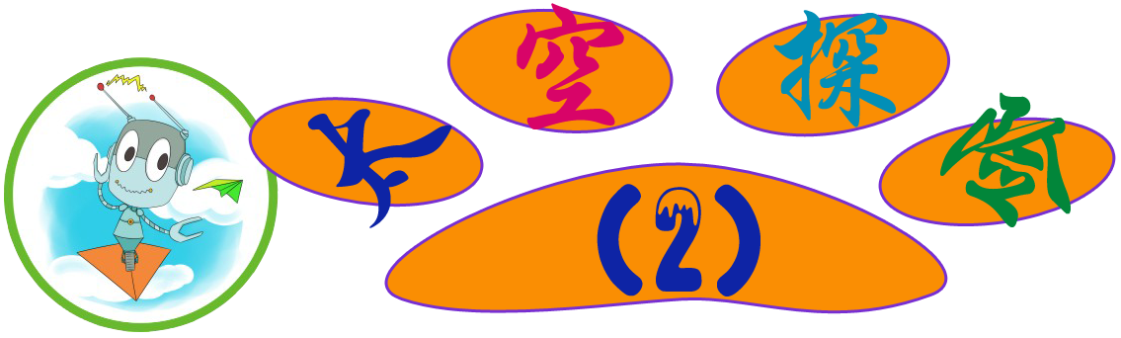
下面的算式中，不同的汉字表示不同的数字，相同的汉字表示相同的数字。问：这个算式中每个汉字各代表什么数字？
攀 登 高 峰
+ 攀 登 高 峰
我 登 高 攀 峰
峰+峰=峰=0
因为要进位，攀>4，
当攀=8符合题意。
“我”=1
“高”可为4或9，高=4时
则登=7
8 7 4 0
+ 8 7 4 0
1 7 4 8 0
答：我=1，登=7，高=4，攀=8，峰=0。

Slide 15
解答竖式数字谜时应注意的问题：
（1）空格中只能填写0、1、2、3、4、5、6、7、8、9，而且最高位不能为0；
（2）进位要留意，不能漏掉。
（3）答案有时候不唯一 。
（4）两数字相加，最大进位为1，三个数字相加最大进位为2。

Slide 16
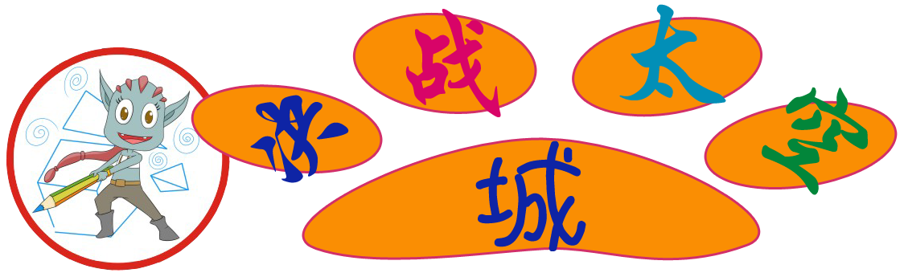
1. 加法竖式谜。
7+1+4=12
8
8+5=13
8 7 （ ）（ ）
+ （ ）（ ）4 5
（ ）（ ） 0 2 3
7
7+2+1=10
1
2
1
0
千位上数字因为需要进位；所以下面的数的千位上一定大于或等于1，填1、2、3、4、5、6、7、8、9都行。答案不唯一。

Slide 17
2+1+3=6
（ ）（ ） 3 4
+ 2 3 （ ）（ ）
（ ） 6 0 1
3+6+1=10
7
2
6
7
4+7=11
9
千位上数字因为不进位，所以上面数字的千位上数字要小于8，可以填1、2、3、4、5、6、7，答案不唯一。

Slide 18
2. A、B、C、D分别代表不同的数字，它们各是什么数字时，使下面的算式成立？
“A”=1
A B C D
- C D C
A B C
1 0 9 8
- 9 8 9
1 0 9
10-9=1，B=0
C=9
带入可知D=8。
答：A=1，B=0，C=9，D=8。

Slide 19
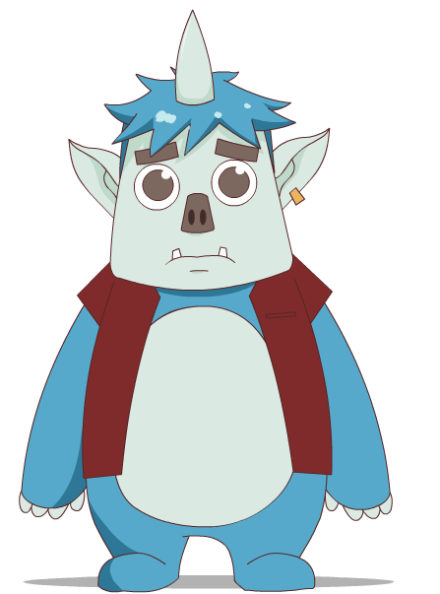

3. 下边的竖式加法算式中，相同的汉字表示相同的数字，不同的汉字表示不同的数字，当算式成立时，我+爱+奥+数=( )。
我 爱 奥 数
爱 奥 数
+ 奥 数
2 0 0 7
数×3=9×3=27，数=9
奥×3+2=6×3+2=20，奥=6
爱×2+2=4×2+2=10，爱=4
我+1=2，可得：我=1
答：我+爱+奥+数=1+4+6+9=20。

Slide 21
1.一加一不是二（打一字）
正确答案：一加一不是二：王

Slide 22
2.一减一不是零（打一字）
正确答案：一减一不是零：三

Slide 23
3.旭日东升（打一数字）
旭日东升,旭字中日字升起来，走了，留下"九"。

Slide 24
4.八分之七。（打一成语）
七上八下 因为是7/8，七在上面，八在下方啊。

Slide 25
5.二三四五六七八九。（打一成语）
缺了衣（一）少了食（十）所以是缺衣少食。

Slide 26
谢谢观赏！

